Slide 1

Hướng dẫn màn hình
Created by EA Vietnam
A418 – số lượng đóng gói theo size

Slide 2
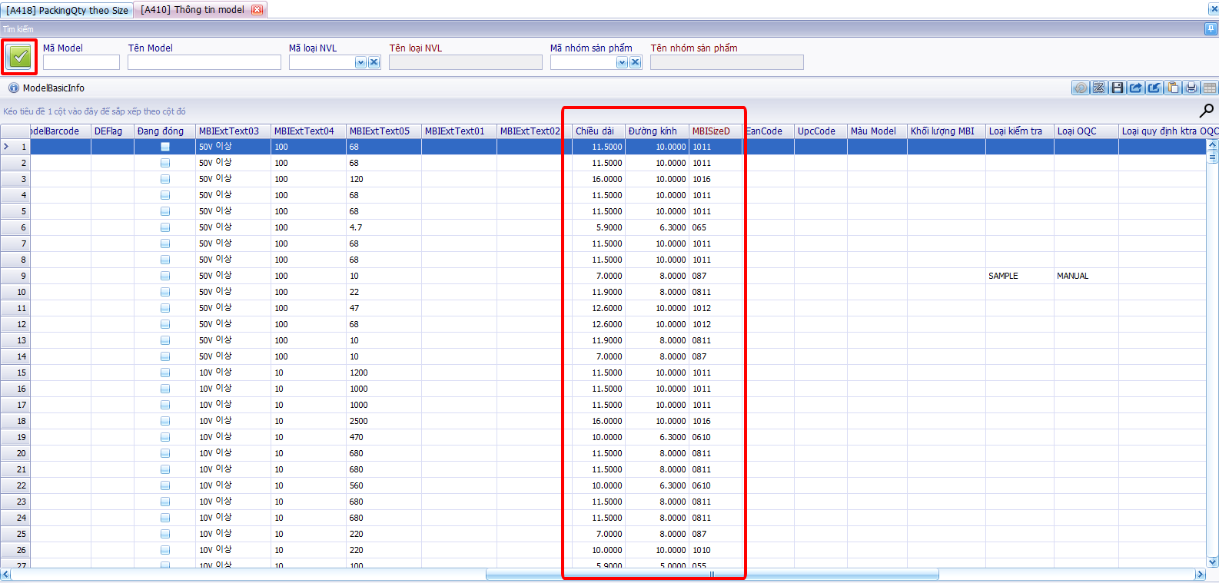

I. a410 Thông tin Model
Tại màn hình A410, ấn nút tìm kiếm
để hiện ra danh sách
Bên phải sẽ có các trường Chiều dài, Đường kính và MBISizeD
MBISizeD chính là kích thước ở màn hình A418

Slide 3
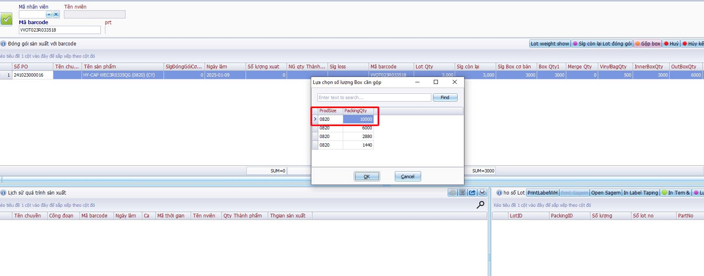
II. a418 Số lượng đóng gói theo size
Là màn hình thiết lập số lượng box cho màn hình B523, để quản lý sản xuất chủ động thiết lập và tùy chỉnh

Slide 4
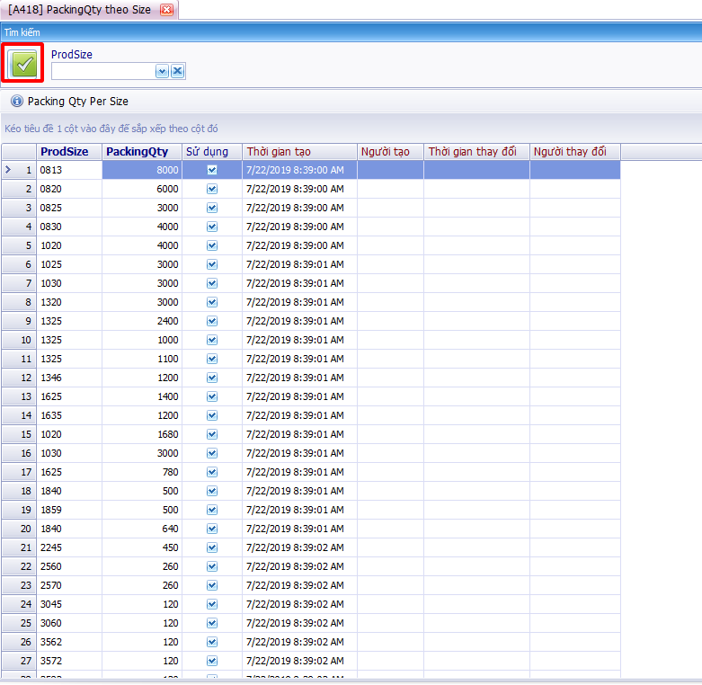
II. a418 Số lượng đóng gói theo size
Tại màn hình A418, ấn nút tìm kiếm
để hiện ra danh sách
Cũng có thể điền mã Size của sản phẩm rồi ấn tìm kiếm
để hiện ra danh sách Số lượng đóng gói theo Size

Slide 5
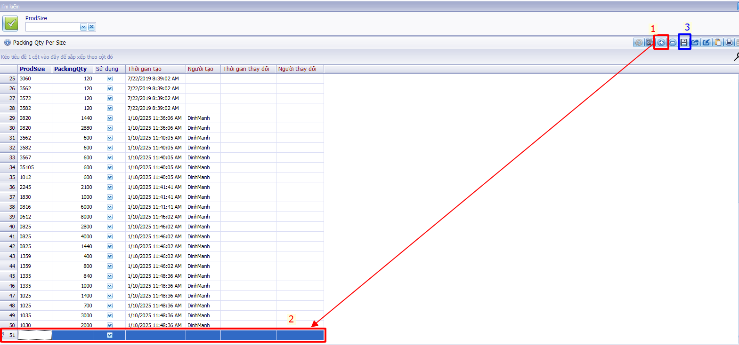
II. a418 Số lượng đóng gói theo size
Thêm số lượng đóng gói theo size
Bước 1: Ấn nút để thêm 1 dòng mới
Bước 2: Điền đẩy đủ thông tin
ProdSize: kích cỡ con hàng (được cấu hình ở A410)
PackQty: Số lượng đóng gói
IsUsed: Dữ liệu đó có được sử dụng trong sản xuất hay không
Bước 3: Ấn Lưu để cập nhật lên hệ thống

Slide 6
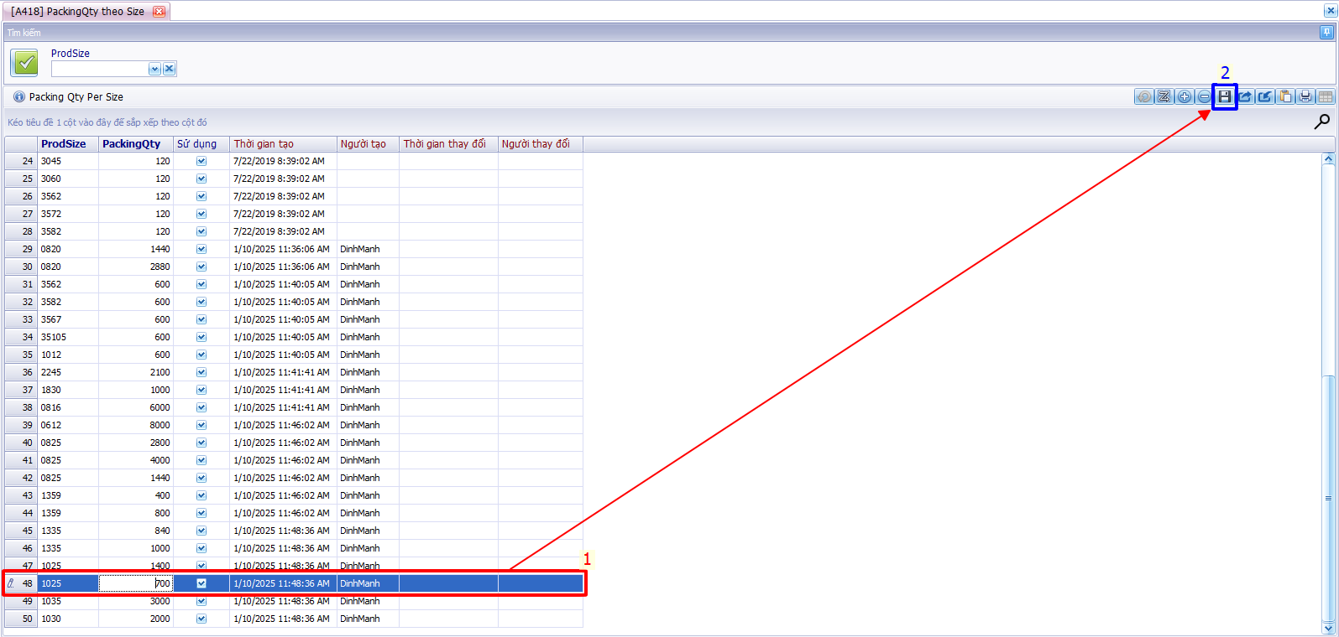
II. a418 Số lượng đóng gói theo size
Sửa số lượng đóng gói theo size
Bước 1: Ấn vào trường dữ liệu cần sửa và sửa
Bước 2: Ấn Lưu để cập nhật lên hệ thống

Slide 7
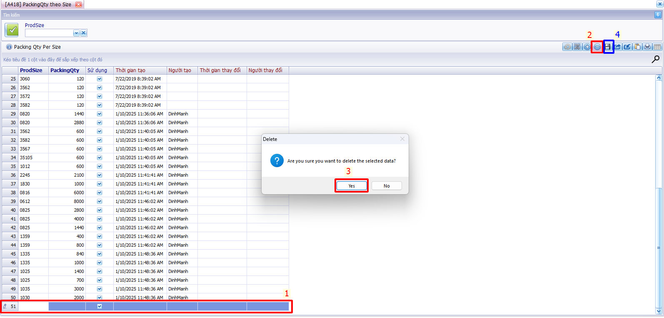
II. a418 Số lượng đóng gói theo size
Xóa số lượng đóng gói theo size
Bước 1: Chọn dòng cần xóa
Bước 2: Ấn nút để Xóa dòng đã chọn
Bước 3: Khi cửa sổ xác nhận xóa hiện lên, ấn Yes
Bước 4: Ấn Lưu để cập nhật lên hệ thống

